Slide 1
Einführung in die Phonetik und Phonologie
Vokale

Slide 2
Vokale und Konsonanten
Das traditionelle phonetische Beschreibungssystem, das auf der Unterscheidung von Artikulationsart und Artikulations-stelle aufbaut, ist für die Charakterisierung von Konsonanten ausreichend.
Wir klassifizieren Laute nach der Art des Hindernisses (ihrer Artikulationsweise) und der Lokalisierung des Hindernisses im Lautgang (Artikulationsstelle).

Slide 3
Vokale und Konsonanten
Bei den meisten Konsonanten läuft dies auf eine Beschreibung unter Bezug auf Zonen der Annäherung zwischen dem Zungenrücken und dem Munddach und auf den Grad der Annäherung der beteiligten Artikulatoren hinaus.
Zonen
Grade der
Annäherung

Slide 4
Vokale und Konsonanten
Bei Vokalen bezieht man sich eher auf die Gestalt und die Lage der Zunge im Mundraum. Zusätzlich wird noch die jeweilige Stellung der Lippen berücksichtigt, d.h. ob diese gespreizt, neutral oder gerundet sind.
Mit anderen Worten, man bezieht sich bei der Beschreibung von Konsonanten auf die Lage der engsten Annäherung zweier Artikulatoren, bei Vokalen jedoch auf die 'absolute' Zungenhöhe und die Lage dieses ‘höchsten Punktes’, gleichgültig ob dies auch die Lage der engsten Annäherung ist.

Slide 5
Konsonanten und Vokale
hoch
niedrig
vorn
hinten

Slide 6
Vokale
Vokale sind zentrale (d.h. nicht-laterale) Approximanten oder Resonanten mit einer Verengung zwischen dem Zungenrücken und dem Munddach, oder der Zungen-Wurzel und der Rachenrückwand.
Dies gilt auch für die Halbvokale /j/ und /w/, welche den gleichen Verengungsgrad und die gleiche Artikulationsstelle wie die Vokale /i/ und /u/ aufweisen.

Slide 7
Vokale
Sich entsprechende Vokale und Halbvokale unterscheiden sich darin, daß erstere eine deutlich feststellbare Dauer haben, während letztere im wesentlichen durch eine schnelle Gleitbewegung hin zu einer Approximanten-Stellung oder von ihr weg gebildet werden.
Vokale sind "prolongierbar", Halbvokale sind momentan.

Slide 8
Passiver Artikulator
Aktiver Artikulator
Gleitlaute vs. Vokale

Slide 9
Vokalparameter
Das traditionelle System der Vokalklassifikation basiert auf drei Parametern:
Vertikale Zungenstellung:
hoch – niedrig
1.
Horizontale Zungenstellung:
2.
vorder – hinter
3.
Lippenstellung:
gespreizt – gerundet

Slide 10
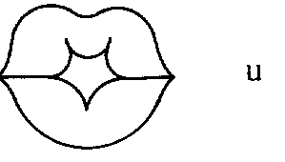
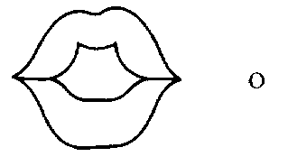
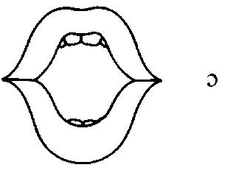
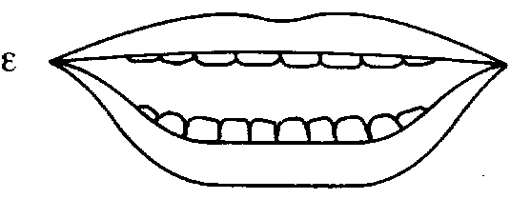
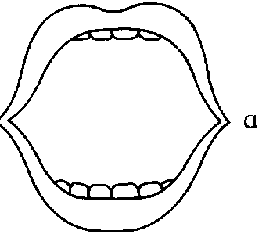
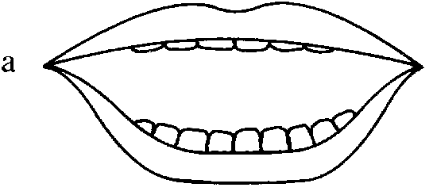
Vokale - Lippenstellung

Slide 11
Kardinalvokale
Ein derartiges System mag für Zwecke der Klassifikation ausreichend sein. Es ist jedoch unzureichend für ein Beschreibungssystem, wenn die Beschreibungen auch als Anleitung zur Lautproduktion dienen sollen.
Das Problem ist wiederum, daß die genannten Parameter Kontinua bilden und wir aufgrund der großen Öffnung keine deutlich lokalisierbaren taktilen Empfindungen haben.

Slide 12
Kardinalvokale
Durch Übung kann man jedoch ein Gefühl für die ungefähre Gestalt und Lage der Zunge bei der Bildung eines bestimmten Vokals im Vergleich zu einem anderen erwerben. Man kann beispielsweise fühlen, daß bei der Bildung des Vokals in dem englischen Wort peel die Zunge etwas höher und weiter vorn liegt als beim Vokal in pill.
Was wir benötigen, ist ein allgemeines Bezugssystem, das sich diese Fähigkeit zunutze macht, ein System fest-gelegter Vokalartikulationen, in Relation zu welchen die Artikulation eines bestimmten Vokals beschrieben werden kann.

Slide 13
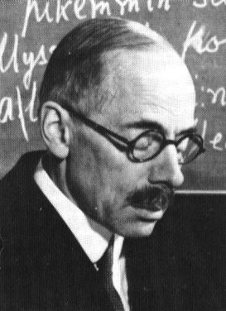
Kardinalvokale
Das Beschreibungssystem, das sich in der bisherigen Praxis am besten bewährt hat, ist das System der Kardinalvokale (aus lat. cardo-, inis ‘Türangel’), das um die Zeit des ersten Welt-krieges von dem britischen Phonetiker Daniel Jones ent-wickelt und von der International Phonetic Association übernom-men wurde.

Slide 14
Kardinalvokale
Im System von Jones gibt es acht primäre Kardinalvokale.
Dabei handelt es sich nicht um in irgendeiner Sprache vorkommende Laute (obwohl dies nicht ausgeschlossen ist). Vielmehr gründen sie sich auf der Theorie einer Vokalgrenze im Mundraum mit einer Peripherie, außerhalb derer keine Vokallaute hervorgebracht werden können.
Die Zungenstellung jedes überhaupt möglichen Vokals, d.h. die Lage des am höchsten liegenden Teils der Zunge, befindet sich entweder auf der Peripherie oder in dem durch diese eingeschlossenen Vokalraum.

Slide 15
Vokale und Konsonanten
Es unmöglich, den höchsten Punkt des Zungenrückens über eine bestimmte Stellung hinaus nach vorne oder nach unten zu verlagern.
Wenn zudem die Zunge über eine bestimmte Grenze hinweg angehoben wird geht der Laut in einen Reibelaut über.
Wenn die Zunge in der tiefsten Stellung zu weit nach hinten verschoben wird, so daß der Abstand zur Rachenwand verkleinert wird, erhalten wir ebenfalls keinen Vokal mehr.
Die Vokalgrenze wird durch diese Restriktionen konsti-tuiert.

Slide 16
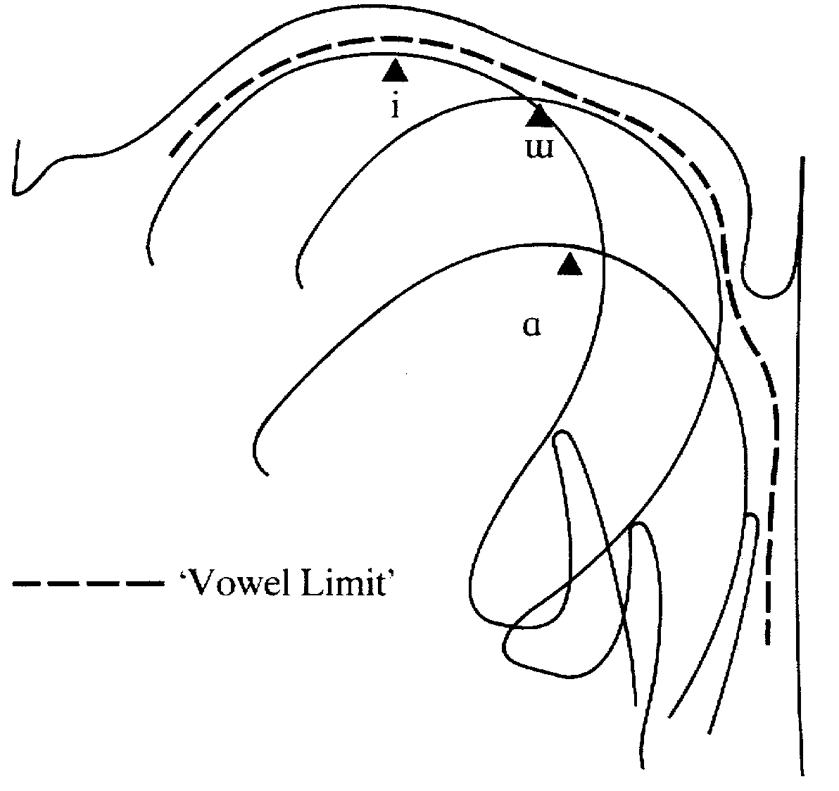
Vokalgrenze

Slide 17
Vokale und Konsonanten
Die acht Kardinalvokale, die als Bezugspunkte für die Beschreibung aller anderen Vokale gedacht sind, sind so konzipiert, daß sie ihre höchste Zungenstellung auf der Peripherie des Vokalraums haben. Zwei davon befinden sich in leicht erfühlbaren Positionen: es handelt sich um K[ardinal] V[okal] 1 /i/, und KV 5 /ɑ/.
KV 1 /i/ wird mit der vordersten und höchsten möglichen Zungenstellung gebildet.
KV 5 /ɑ/ ist der niedrigste (offenste) und hinterste mögliche Vokal.

Slide 18
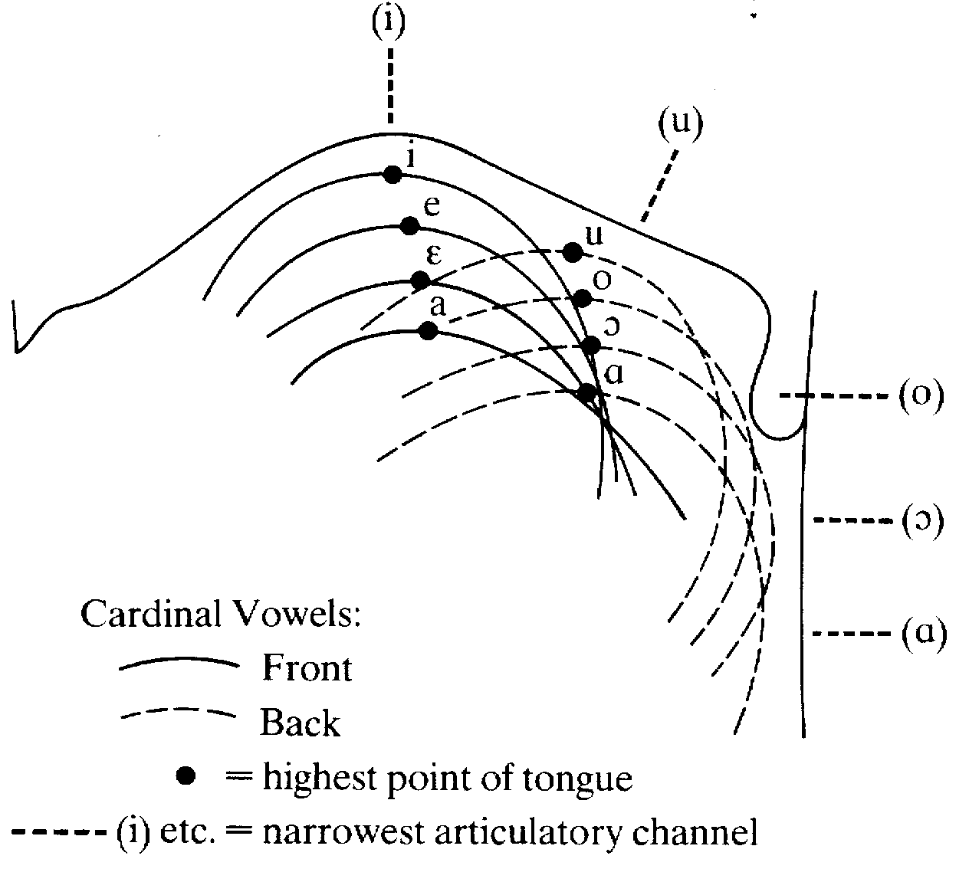
Kardinalvokale

Slide 19
Vokale und Konsonanten
Die dazwischen liegenden Kardinalvokale 2, 3, 4 liegen auf der Peripherie des Vokalraumes zwischen KV /i/ und KV /ɑ/, und zwar mit auditiv ungefähr gleich großen Abständen. Sie werden mit den Symbolen /e ɛ a/ wiedergegeben.

Slide 20
Kardinalvokale

Slide 21
Vokale und Konsonanten
Die ersten fünf Kardinalvokale bilden somit eine Skala aus scheinbar äquidistanten Vokallauten, die vom höchsten und vordersten bis zum niedrigsten und hintersten Vokal reicht: /i e ɛ a ɑ/.
Die Kardinalvokale 6 bis 8 setzen diese Reihe äquidistanter Laute von /ɑ/ aus bis zu einem ganz geschlossenen, voll-ständig gerundeten hinteren /u/ nach oben fort: /ɑ ɔ o u/.

Slide 22
Kardinalvokale

Slide 23
Vokale und Konsonanten
Der Vokalraum, d.h. der Bereich möglicher Vokal-artikulationen im Mundraum, wird üblicherweise in idealisierter Form in Gestalt eines Trapezes dargestellt.
Die Vokalpositionen sind durch einen Punkt oder Kreis markiert, wobei die Punkte für ungerundete, die Kreise für gerundete Vokale stehen. Für die Kardinalvokale gilt, daß die vorderen Vokale mit mehr oder weniger gespreizten Lippen gesprochen werden, die hinteren Vokale mit mehr oder weniger gerundeten Lippen.

Slide 24
Vokaltrapez

Slide 25
Primäre Kardinalvokale: Daniel Jones
i
u
e
o
ɛ
ɔ
a
ɑ

Slide 26
Primäre Kardinalvokale: synthetisch
i
u
e
o
ɛ
ɔ
a
ɑ

Slide 27
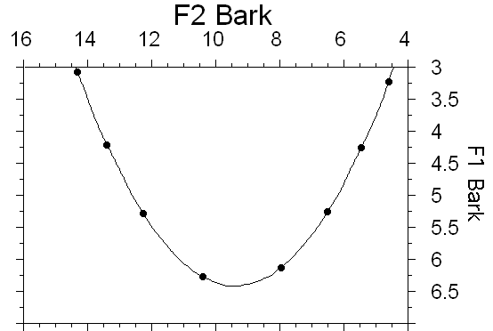
Primäre Kardinalvokale: Synthetisch

Slide 28
Sekundäre Kardinalvokale
Zusätzlich zu den acht primären Kardinalvokalen gibt es Sekundäre Kardinalvokale.
Acht davon sind unmittelbar aus den primären Kardinalvokalen durch Umkehrung der Lippenstellungen abgeleitet. Ihre Zungenstellung ist jeweils mit der der entsprechenden primären Vokale identisch, nur wo der primäre KV ungerundet ist, ist der sekundäre gerundet und umgekehrt.

Slide 29
Sekundäre Kardinalvokale
ɪ
ʉ
y
ɯ
ø
ɤ
œ
ʌ
ɶ
ɒ

Slide 30
Einzelsprachliche Vokale
Mit dem Bezugsrahmen der Kardinalvokale können nun die Vokale spezifischer Sprachen relativ zu diesem System beschrieben werden, wobei zu berücksichtigen ist, daß es für einzelne Vokalartikulationen in Abhängigkeit von Variablen wie Alter (Generationszugehörigkeit), Dialekt, Soziolekt etc. eine nicht unerhebliche Streubreite geben kann.
Insofern stellt die folgende Beschreibung für das Englische eine Idealisierung dar.

Slide 31
Vokale des Englischen
Der Englische Vokal /iː / wie in bead ist etwas niedriger und etwas zentraler als KV /i/.
Der Vokal /ɪ/ wie in bid ist fast so offen wie KV /e/ und ziemlich zentralisiert.
Der Vokal /ɛ/ wie in bed liegt auf der Peripherie zwischen KV /e/ und KV /ɛ/. Er liegt meist näher an KV /e/ als an KV /ɛ/.
Der Vokal /æ/ wie in bad liegt zwischen KV /ɛ/ und KV /a/, aber näher an KV /ɛ/.
Das kurze /ʌ/ in bud hat die Qualität eines zentralisierten und leicht angehobenen KV /a/.

Slide 32
Vokale des Englischen
iː
bead
ɪ
bid
ɛ
bed
æ
ʌ
bad
bud

Slide 33
Vokale und Konsonanten
Das /ɑː/ in bard liegt zwischen KV /a/ und KV /ɑ/, und zwar etwas näher an KV /ɑ/. Das /ɔ/ in body hat die Qualität eines etwas angehobenen sekundären KV /ɔ/.
Das /ɔː/ in board liegt zwischen KV /ɔ/ und KV /o/. Der Vokal /ʊ/ wie in buddhist ist das hintere Gegenstück zum vorderen Vokal /ɪ/. Er ist fast so offen wie KV /o/ und deutlich zentralisiert.
Das /uː/ in booed hat die Qualität eines leicht gesenkten und zentralisierten KV /u/.

Slide 34
Vokale des Englischen
iː
uː
bead
booed
ɪ
bid
ʊ
buddhist
ɛ
ɔː
bed
board
æ
ʌ
bad
bud
ɒ
body
ɑː
bard

Slide 35
Vokale und Konsonanten
Der Vokal /ɜː/ wie in bird unterscheidet sich von allen peripheren Kardinalvokalen. Bei seiner Artikulation, wird der mittlere Zungenrücken zu einer Stellung zwischen halb offen und halb geschlossen angehoben. Die Qualität des /ɜ/ fällt oft mit der des unbetonten /ə/ zusammen.

Slide 36
Vokale des Englischen
iː
uː
bead
bood
ɪ
bid
ʊ
buddhist
ɛ
ɜː
ɔː
bed
bird
board
ə
æ
ʌ
bad
bud
ɒ
body
ɑː
bard

Slide 37
Diphthonge des Englischen
Diphthonge sind Gleitbewegungen von einer Vokal-Position zu einer anderen.
Im Englischen gibt es zwei Diphthongtypen, schließende (engl. closing) Diphthonge mit einer Bewegung von einer offeneren Position in Richtung auf eine geschlossenere Stellung: /eɪ aɪ ɔɪ ɑʊ əʊ/ (bade [beɪd], bide [baɪd], boyd [bɔɪd], bowed [bɑʊd], bode [bəʊd]) und
zentrierende (engl. centring) Diphthonge mit einer Bewegung von der Peripherie in Richtung auf das Zentrum: /ɪə ʊə ɛə/ (beer [bɪə], boor [bʊə], bare [bɛə].

Slide 38
Diphthonge des Englischen
əʊ
bode
eɪ
bade
ɔɪ
boyd
aɪ
bide
ɑʊ
bowed

Slide 39
Diphthonge des Englischen
ɪə
ʊə
beer
boor
ɛə
bare

Slide 40
Die Vokale des Deutschen
iː
uː
yː
ɪ
ʏ
ʊ
eː
oː
øː
★
ɛː
ɛ
ɔ
œ

a
aː

Slide 41
Die Diphthonge des Deutschen
ɪ
ʏ
ʊ
ɔʏ
aɪ
aʊ

